Slide 1
আজকের পাঠে সকলকে স্বাগত

Slide 2
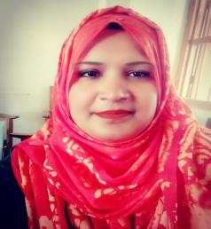
নাজমুন্নাহার শিউলি
সহকারী শিক্ষক
মতলব জে বি সরকারি পাইলট উচ্চ বিদ্যালয়
মতলব (দঃ) ,চাঁদপুর
E-mail: shiuly17bd@gmail.com
শ্রেণিঃসপ্তম
বিষয়ঃবাংলা ১ম পত্র
গদ্য
সময়ঃ ৫০ মিনিট
তারিখঃ 2৮/০5/২০২০ খ্রিঃ

Slide 3
পাখি, নদী, ফুল, মা, সুখ, মজা, আদর, বোতাম কোলাহল, ঘুড়ি, কাগজ, বাঁশ, গোলাপ, পুতুল, টুকরো
তোমরা কি বলতে পারো এগুলোকে কী বলে ?
শব্দ
Notes:
শিক্ষক উপরোক্ত ভিডিও এবং প্রশ্নোত্তরের মাধ্যমে শিক্ষার্থীদের কাজ থেকে পাঠের শিরোনাম বের করে আনবেন।

Slide 4
এক একটি বর্ণ মিলে যদি শব্দ তৈরি হয় তাহলে
শব্দগুলো পর পর সাজিয়ে লিখলে কী তৈরি হয় ?
বাক্য
আবার বাক্যগুলো সাজিয়ে সাজিয়ে লিখলে কী তৈরি হয় ?
কবিতা

Slide 5
এবার, তাহলে বল তো কবিতা কীভাবে তৈরি হয়?
শব্দ থেকে

Slide 6
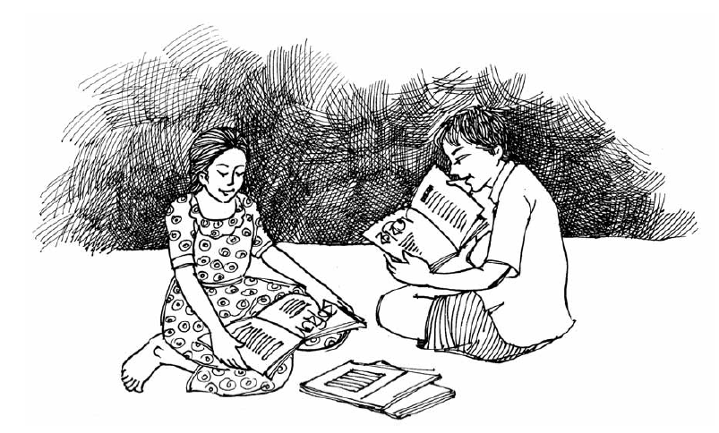
শব্দ থেকে কবিতা
হুমায়ুন আজাদ

Slide 7
শিখনফল
এই পাঠ শেষে শিক্ষার্থীরা ---
লেখক পরিচিতি বলতে পারবে;
নতুন শব্দ প্রয়োগ করে বাক্য গঠন করতে পারবে;
শব্দ ও কবিতার পার্থক্য নির্ণয় করতে পারবে;
কবিতা কীভাবে লিখা যায় তার উপায় বর্ণনা করতে পারবে।

Slide 8
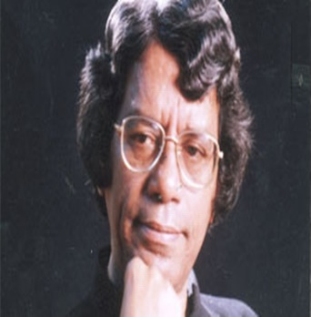
লেখক পরিচিতি
জন্মঃ
১৯৪৭ সালের
মুন্সীগঞ্জ
জেলায়।
মৃত্যুঃ
২০০৪ সালের
১২ই আগষ্ট
জার্মানির
মিউনিখে
রচনাঃ
কাব্য,প্রবন্ধ ও
উপন্যাস
ইত্যাদি।
পুরস্কারঃ
বাংলা একাডেমি
পুরস্কার
কর্মজীবনঃ
কৃষি ও ঢাকা
বিশ্ববিদ্যালয়ে
অধ্যাপনা
হুমায়ুন আযাদ

Slide 9
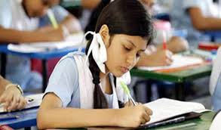
একক কাজ
লেখক হুমায়ুন আজাদের জন্ম কত সালে?
তিনি কী কী পুরস্কার লাভ করেন?
Notes:
শিক্ষক প্রয়োজনে একক কাজের প্রশ্ন পরিবর্তন করে নিতে পারেন।

Slide 10
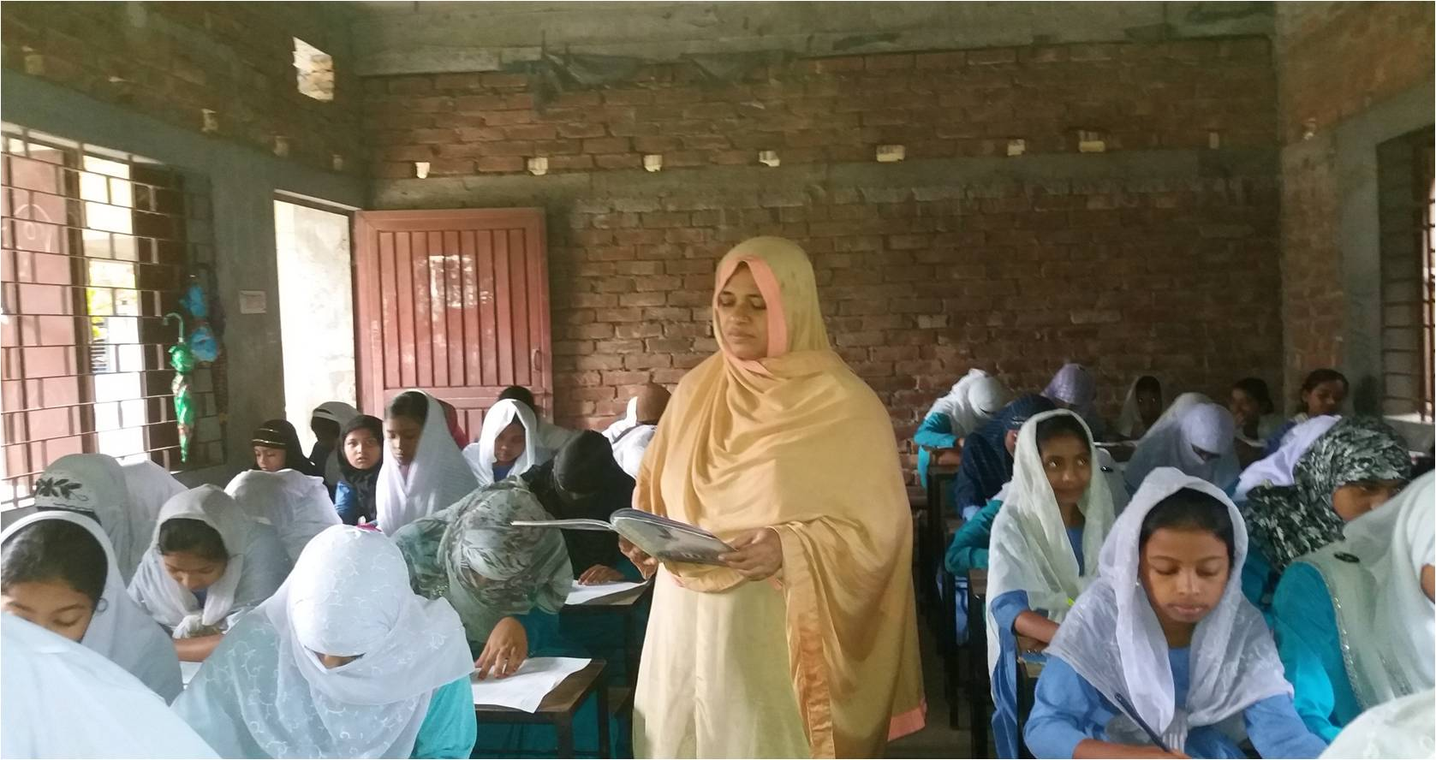
আদর্শ পাঠ
সরব পাঠ
Notes:
শিক্ষক নিজে আদর্শ পাঠ দিবেন এবং শিক্ষার্থীদের দ্বারা সরব পাঠ সম্পন্ন করাবেন।

Slide 11
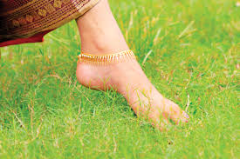
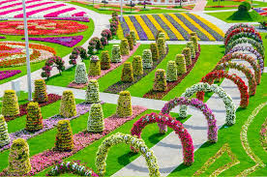
আজকের পাঠের নতুন শব্দের অর্থ জেনে নিই
নূপুর
পায়ে পরার অলংকার
যা অবাক করে দেয়
চমকপ্রদ
Notes:
শিক্ষক প্রথমে শব্দ বলবেন এবং শিক্ষার্থীদের কাজে শব্দের অর্থ জানতে চাইবেন। শিক্ষার্থীরা উত্তর দিতে না পারলে শিক্ষক ছবি দেখিয়ে সাহায্য করবেন তারপরেও শব্দার্থ না বলতে পারলে অর্থ দেখাবেন।

Slide 12
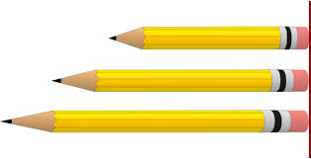
আরও কিছু শব্দার্থ শিখে নিই
তুলনা
উপমা
বিশেষ পোশাকে সাজানো
সাজ পোশাক
Notes:
শিক্ষক প্রথমে শব্দ বলবেন এবং শিক্ষার্থীদের কাজে শব্দের অর্থ জানতে চাইবেন। শিক্ষার্থীরা উত্তর দিতে না পারলে শিক্ষক ছবি দেখিয়ে সাহায্য করবেন তারপরেও শব্দার্থ না বলতে পারলে অর্থ দেখাবেন।

Slide 13
জোড়ায় কাজ
নূপুর,চমকপ্রদ,উপমা ও সাজ পোশাক,
শব্দগুলোর প্রত্যেকটি দিয়ে একটি করে
বাক্য গঠন কর।

Slide 14
বিষয়বস্তু আলোচনা
তোমরা মনোযোগ সহকারে লেখাগুলো পড়
লেখকের মতে, যা পড়লে মনের ভিতর স্বপ্ন জেগে ওঠে , ছবি ভেসে ওঠে তাই কবিতা ।
কবিতা লিখতে এবং উচ্চারণ করতে হলে শব্দের রুপ, রং, গন্ধ, বর্ণ, সুর ও ছন্দ চিনতে হয় ও জানতে হয় ।

Slide 15
নিচের প্রশ্নগুলি লক্ষ কর
কবিতায় ছবি আঁকতে কীসের প্রয়োজন?
কবিতা লেখার প্রধান উপকরন কী?
কবিরা কীসের মতো স্বপ্ন দেখেন?

Slide 16
সমাধান
কবিতার জন্যে দরকার শব্দ – রংবেরঙের শব্দ। পাখি, নদী, ফুল, এমন হাজারো শব্দের প্রয়োজন হয় কবিতা লেখার জন্যে।
কবিরা চাঁদের মতো স্বপ্ন দেখেন।
কবিতায় ছবি আঁকতে হবে ছন্দের মাধ্যমে।

Slide 17
শব্দ
কবিতা
পাখি, নদী, ফুল, মা, সুখ, মজা, আদর, বোতাম
কোলাহল, ঘুড়ি, কাগজ, বাঁশ, গোলাপ, পুতুল, টুকরো, দরকার
সবার আমি ছাত্র
আকাশ আমায় শিক্ষা দিল
উদার হতে ভাইরে,
কর্মী হবার মন্ত্র আমি
বায়ুর কাছে পাই রে।
পাহাড় শিখায় তাহার সমান
হই যেন ভাই মৌন-মহান,

Slide 18
নিচের চিত্রটি লক্ষ্য কর এবং চিন্তা কর

Slide 19
দলগত কাজ
‘শব্দ থেকে কবিতা’ প্রবন্ধ অনুসরণে কবিতার বৈশিষ্ট্য দলে আলোচনা করে লিখ।

Slide 20
মূল্যায়ন
কবিরা কীসের মতো স্বপ্ন দেখেন?
‘খেলতে হবে শব্দের খেলা’ বলতে কী বোঝানো হয়েছে?
হুমায়ুন আযাদ কবে মৃত্যুবরণ করেন?
উপমা এবং পঙ্‌ক্তি শব্দের অর্থ কী?
ভাব ও শব্দের পরে আর কোনটি হলে কবিতা লিখা যায়?

Slide 21
মূল্যায়ন
বহুনির্বাচনী প্রশ্ন
১। কবিতা লিখতে হলে প্রথমেই কোনটি জানতে হবে?
(ক) কথা
(খ) শব্দ
(গ) কৌশল
(ঘ) ছন্দ
২।‘শব্দ থেকে কবিতা’রচনায় নতুন ছবি নতুন ভাব কোথায় খেলা করে?
(ক)শব্দের অভিধানে
(খ)কবিদের চেতনায়
(গ)পাঠকের ভাবনায়
(ঘ)কবিতার বইয়ে
Notes:
শিক্ষার্থীরা যে Option টি বেছে নিবে শিক্ষক সেই Option টিতে ক্লিক করবেন।শিক্ষক প্রয়োজনে মূল্যায়নের প্রশ্ন পরিবর্তন করে নিতে পারেন।

Slide 22
বহুনির্বাচনী প্রশ্ন
৩। উৎকৃষ্ট কবিতা লিখতে হলে -
i. স্বপ্ন থাকতে হবে
ii. শব্দকে জানতে হবে
iii. ছন্দ জানতে হবে
নিচের কোনটি সঠিক ?
(ক) iও ii
(খ) ii ও iii.
(গ) i ও iii
(ঘ) i ,ii ও iii.
Notes:
শিক্ষার্থীরা যে Option টি বেছে নিবে শিক্ষক সেই Option টিতে ক্লিক করবেন। শিক্ষক প্রয়োজনে মূল্যায়নের প্রশ্ন পরিবর্তন করে নিতে পারেন ।

Slide 23
মূল বক্তব্য
সাহিত্যের নানা রূপের মধ্যে একটি হচ্ছে কবিতা। লেখকের মতে, যা পড়লে মনের ভিতর স্বপ্ন জেগে ওঠে,ছবি ভেসে ওঠে তাই কবিতা। শব্দের সঙ্গে শব্দ মিলিয়ে লেখা হয় কবিতা। কবিতা লিখতে হলে শব্দের রূপ-রং-গন্ধ-বর্ণ-সুর ও ছন্দ চিনতে হয়,জানতে হয়।।কবিরা চেনেন এবং জানেন শব্দের এসব মায়াবী রূপ। কবিতা লেখার জন্য প্রথমেই প্রয়োজন স্বপ্ন। স্বপ্ন দেখার জন্য শৈশব-কৈশরে পড়তে হবে কবিতার পর কবিতা,দুচোখ মেলে দেখে নিতে হবে যা-কিছু চোখে পড়ে,তার সবটা। অর্থাৎ কবিতা লেখার জন্য চাই অভিজ্ঞতা।

Slide 24
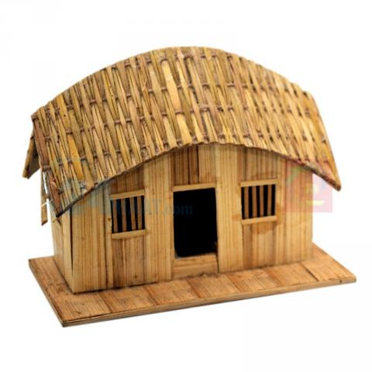
বাড়ির কাজ
কবিতা রচনায় কী কী উপকরণ দরকার তা লিখে আনবে।

Slide 25
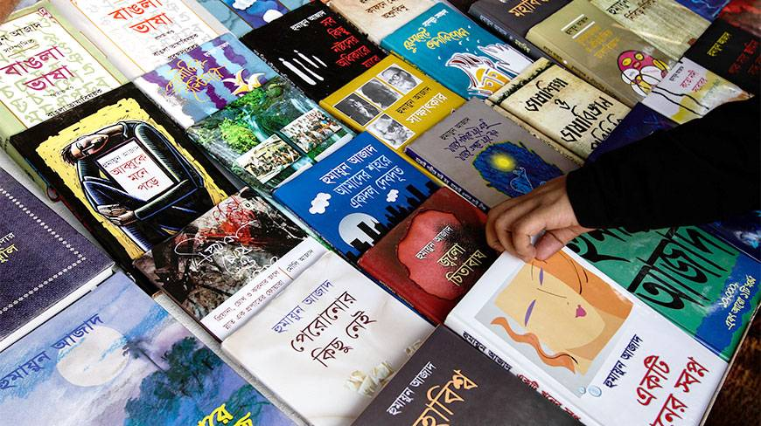
সবাইকে ধন্যবাদ

